Slide 1
Organizovaný zločin ve Střední a Jižní Americe
Tomáš Bělonožník / BSS156 4. 4. 2018

Slide 2
Struktura přednášky
Obecná historie obchodu s drogami v regionu
Kolumbijské kartely, guerilly a spol.
Mexické kartely a mexická drogová válka

Slide 3
HISTORIE: Opium
1860 – Začátky pěstování opia v Mexiku (dělníci z Číny)
1914 – USA přijímají Harrison Narcotics Act – vzniká ilegální trh
WWII – Dramatický růst na trhu – pěstování opia pro americkou armádu?
1986 – Opium se začíná pěstovat v Kolumbii
90. léta – „zlatá léta“ pro opium v Kolumbii
DNES: USA tvrdí, že většina heroinu v zemi pochází z Kolumbie X Neexistující plantáže, rostoucí potenciál Mexika

Slide 4
HISTORIE: Marihuana
60. léta – Nárůst poptávky v USA (hippies)
Role na trhu zpočátku jasně rozděleny podél hraničních linií:
Mexičané/Kolumbijci – pěstitelé, „velkoobchodníci“
Američané – distribuční systém až ke konzumentovi
1976 – Operation Condor
DNES: Mexiko a Kolumbie zdrojem většiny importované marihuany, Mexičané pěstují i v USA

Slide 5
HISTORIE: Kokain
70. léta – kokainový boom na základě intenzivní poptávky z USA (trendy droga)
Zdroje (pěstování): Kolumbie, Bolívie, Peru
Klíčovými aktéry na trhu Kolumbijci – v Kolumbii probíhá pěstování a syntetizace, kontrolují distribuci v USA
Mexiko jako mezičlánek – „trampolína“, přes kterou se droga dostává do USA

Slide 6
HISTORIE: Kokain
70. léta – kokainový boom na základě intenzivní poptávky z USA (trendy droga)
Zdroje (pěstování): Kolumbie, Bolívie, Peru
Klíčovými aktéry na trhu Kolumbijci – v Kolumbii probíhá pěstování a syntetizace, kontrolují distribuci v USA
Mexiko jako mezičlánek – „trampolína“, přes kterou se droga dostává do USA
90. léta – uzavření floridského pašeráckého koridoru, Mexičané přebírají téměř celý trh

Slide 7
HISTORIE: Metamfetaminy
Ve Spojených státech ilegální od roku 1970
Ilegální výroba a distribuce zprvu pod kontrolou motorkářských gangů
Od 80. let pozvolné pronikání Mexičanů
DNES v USA dva hlavní zdroje:
Domácí varny
Mexická velkovýroba („superlabs“)

Slide 8
HISTORIE: Fentanyl
Opioid 80x účinnější než morfin
Počátky zneužívání – 70. léta (nemocniční personál)
DNES: Na vzestupu – levná výroba, snadné pašování, nejvyšší marže (náklady - 3300 USD/kg, výnosy 1 milion USD/kg)

Slide 9
SHRNUTÍ
Klíčový faktor – poptávka z USA
Opium – vysoký profit na kg, menší trh; tradičně na kontinentu spíše mexický business, Kolumbie jen v 90. letech
Marihuana – nižší profit, obrovský trh, obtížnější pašování (objem); pěstování v Mexiku i Kolumbii
Kokain – vysoký profit, velký trh; proměna dynamiky Kolumbijci x Mexičané
Metamfetaminy – střední profit, velký trh; doména Mexičanů

Slide 10
KOLUMBIE
Obchod s drogami jako raison d’etre i nástroj umožňující financování boje o politickou moc
3 druhy aktérů v obchodu s drogami:
Guerilly (FARC, ELN)
Paramilitares (AUC)
Kartely (Medellín, Cali, Norte del Valle)

Slide 11
Fuerzas Armadas Revolucionarias de Colombia
Vznik – 1964, kořeny na venkově, před demobilizací cca 8 000 příslušníků
FARC a drogy:
Od konce 70. let – danění pěstitelů
1982 – 7. Národní konference – intenzivnější zapojení
1990 (cca) – počátky pěstování máku
2000 (cca) – vyloučení prostředníků
ALE – stále primárně politické cíle!
Od 2017 demobilizují – hrozí destabilizace drogového businessu

Slide 12
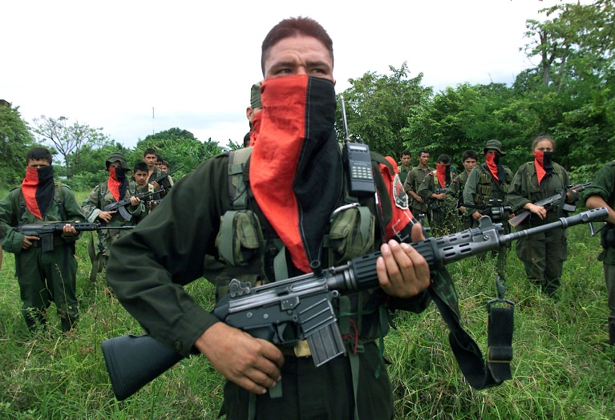
Ejército de Liberación Nacional
Vznik – 1963, kořeny mezi intelektuály,
aktuálně cca 1300-3000 příslušníků
ELN a drogy:
Dlouhodobé odmítání, cca od 2000 danění pěstitelů
Drogy marginální částí příjmů
Stejně jako FARC – primárně politické cíle

Slide 13
Autodefensas Unidas de Colombia
Vznik 1997, demobilizace 2004, na vrcholu 30000 příslušníků
AUC a drogy:
70 procent příjmů z drog
Teror proti vesničanům jako donucovací metoda
Politická agenda k zajištění legitimity, jinak kriminální organizace

Slide 14
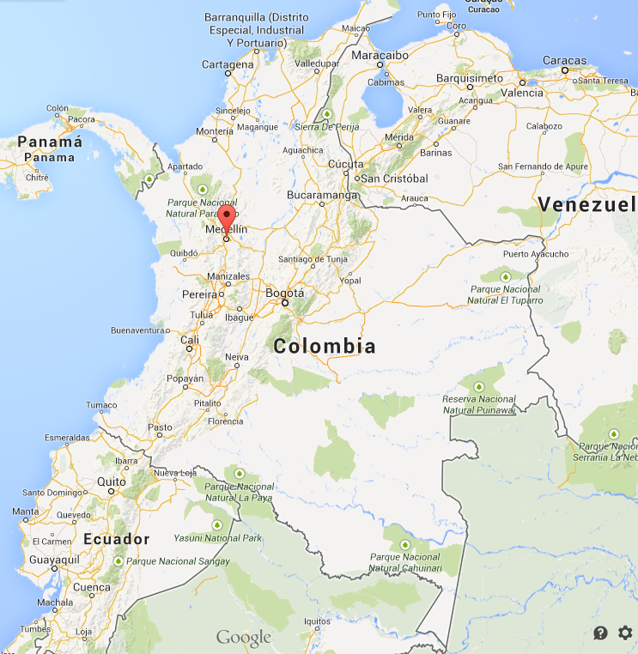
Medellínský kartel
70. léta – 1993 (dopaden a zabit Escobar)
Obrovská akumulace jmění – Lehder chce splatit zahraniční dluh, Escobar na 7. místě v žebříčku boháčů
Agresivní soupeř státu (plata o plomo?)
Masakry, atentáty, teroristické útoky

Slide 15
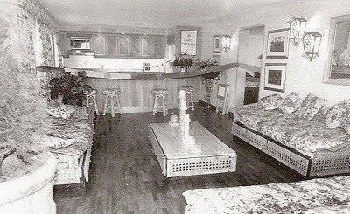
Medellínský kartel

Slide 16
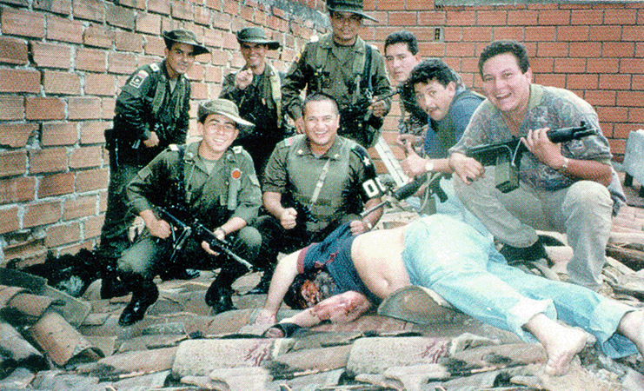
Medellínský kartel

Slide 17
Kartel z Cali
Role „lstivého kooperátora“ (oproti Medellínu – agresivní soupeř)
Korupce, snahy o legalizaci zisků, reinvestice do legálního podnikání
Vztahy s Medellínským kartelem se vyvinuly od kooperace přes koexistenci až k soupeření
Po pádu Medellínského kartelu krátce dominoval, přemožen byl v roce 1995 (bez násilí)

Slide 18
Evoluce kolumbijského narkobyznysu
Velké kartely
(Medellin, Cali)
Mini kartely
(Norte del Valle, AUC)
Menší, decentralizované skupiny
„Bandas criminales“ – např. Los Urabeños
„Neviditelní“ ?

Slide 19
MEXIKO

Slide 20
Mexiko a cesta k „drogové válce“
„Drogová válka“ současnosti výsledkem souhry mnoha faktorů:
Posílení pozic mexických kriminálních struktur v důsledku kolumbijského ústupu (1990s)
Ekonomická krize – nárůst zločinnosti, změna atmosféry (od prosince 1994)
Kolaps standardního fungování plaza systému v důsledku fragmentace scény (1989) + změn v politické situaci (2000)
Vznik Los Zetas – paramilitární jednotky sloužící Zálivovému kartelu (1997 nebo 1999)

Slide 21
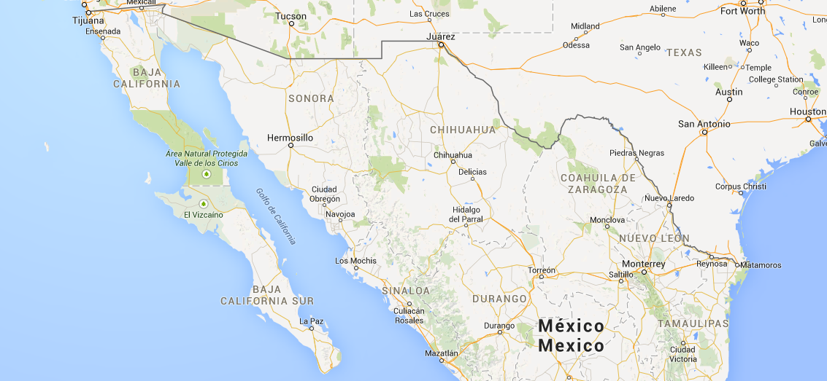
Fragmentace scény
1980s – dominuje „Guadalajarský kartel“
(Gallardo, Quintero, Carillo)
Po 1989 štěpení:
Tijuana – Gallardovi synovci – klan Arellano-Félixů
Nogales – Quinterův bratr + Gallardovi lidé (včetně El Chapa)
Ciudad Juárez – Carillův synovec Amado
Nuevo Laredo – Zálivový kartel (nezávislí)

Slide 22
Mexiko a cesta k „drogové válce“
„Drogová válka“ současnosti výsledkem souhry mnoha faktorů:
Posílení pozic mexických kriminálních struktur v důsledku kolumbijského ústupu (1990s)
Ekonomická krize – nárůst zločinnosti, změna atmosféry (od prosince 1994)
Kolaps standardního fungování plaza systému v důsledku fragmentace scény (1989) + změn v politické situaci (2000)
Vznik Los Zetas – paramilitární jednotky sloužící Zálivovému kartelu (1997 nebo 1999)

Slide 23
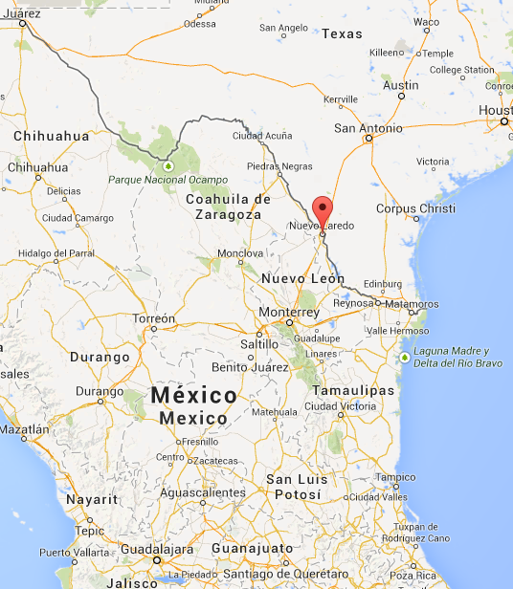
Mexiko a cesta k „drogové válce“
01/2001 – Chapo Guzmán „prchá“ z vězení
Podzim 2004 – Los Zetas bojují s kartelem ze Sinaloy o Nuevo Laredo
12/2006 – Prezident Calderón spouští Operaci Michoacán

Slide 24
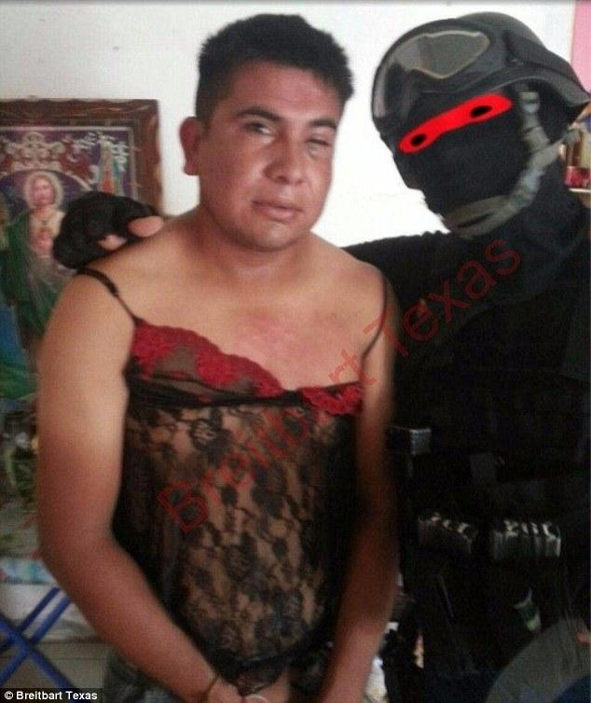
Mexiko DNES
Od 12/2012 prezidentem Enrique Peña Nieto - ústup od kingpin strategy (?), reforma policie (?), nárůst vigilantismu
Po lehkém uklidnění od 2016 reeskalace
Stálé boje mezi jednotlivými kartely i mezi kartely a představiteli bezpečnostních složek
EXTRÉMNÍ míra násilí
Od obchodu s drogami expanze k dalším kriminálním činnostem a komplexní kontrole teritoria
Fáze drogových kartelů dle Bunkera a Sullivana:
1. fáze – agresivní soupeř
2. fáze – lstivý kooperátor
3. fáze – nástupnický kriminální stát

Slide 25
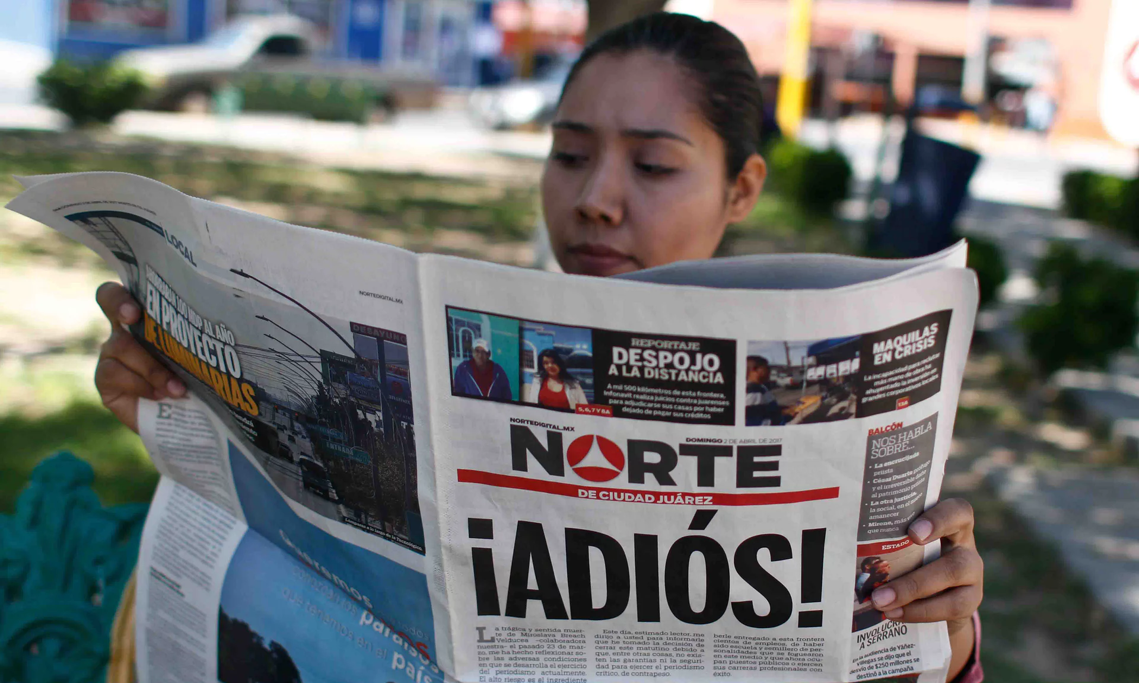
Mexiko DNES

Slide 26
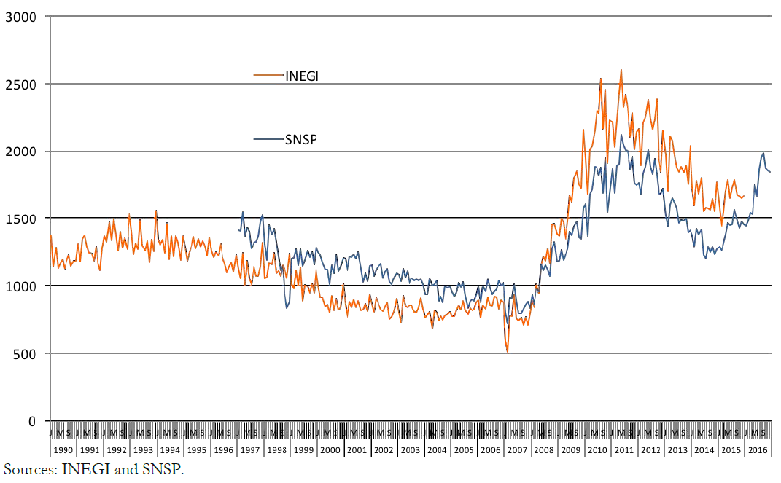
Mexiko DNES

Slide 27
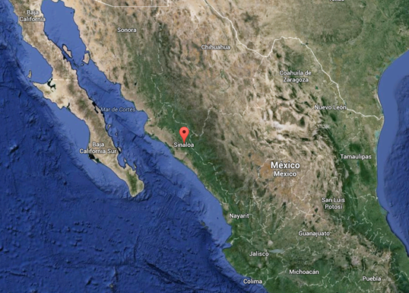
Kartel ze Sinaloy
Hlavní postava – „Chapo“ Guzmán
V letech 2001-2014 největší a nejmocnější
2008 – krvavý vnitřní konflikt
2016 - Guzmán definitivně dopaden –
Od té doby mocenské vakuum, boj o pozice

Slide 28
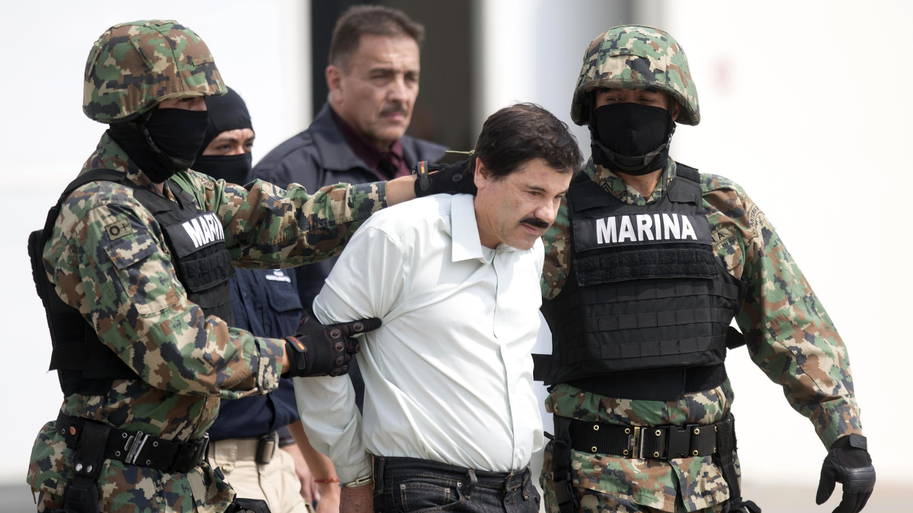
Kartel ze Sinaloy

Slide 29
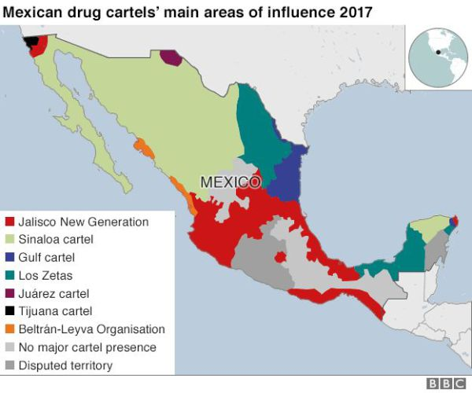
Zálivový kartel
Vrchol moci 1990s – 2003 (zatčení lídra Cárdenase)
Dnes prakticky neexistující struktura
Stvořitelé Zetas, se kterými následně bojovali

Slide 30
Los Zetas
Odštěpená bojová složka Zálivového kartelu
Nejbrutálnější organizace – méně vyjednávání, více vražd
Expanze přes hranice i do jiného podnikání

Slide 31
La Familia Michoacána
Vnik 2001, na vrcholu sil 4000 členů
Sebeprezentace jako vigilantistů, kvaziregiliózní charakter
Od roku 2011 postupný úpadek

Slide 32
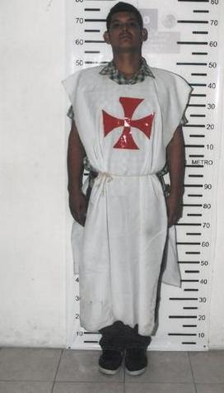
Caballeros Templarios (Templářští rytíři)
Vznik 03/2011 odštěpením od La Familie
Navazuje na misi „společenské očisty“
Od 2013 pod tlakem občanských milic, dnes již prakticky bezvýznamní

Slide 33
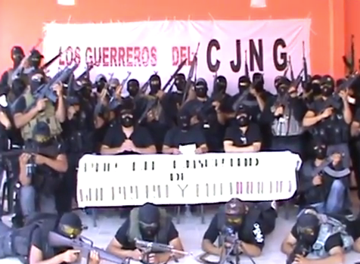
Cártel de Jalisco – Nueva Generación
Vznik cca 2010, základna – Tierra Caliente
Nepřátelé – Zetas, Caballeros Templarios
Využívá extrémní násilí
Dnes už nejsilnější organizace

Slide 34
Děkuji za pozornost

